Slide 1
Chapter 14
Tessellation Stage

Slide 2
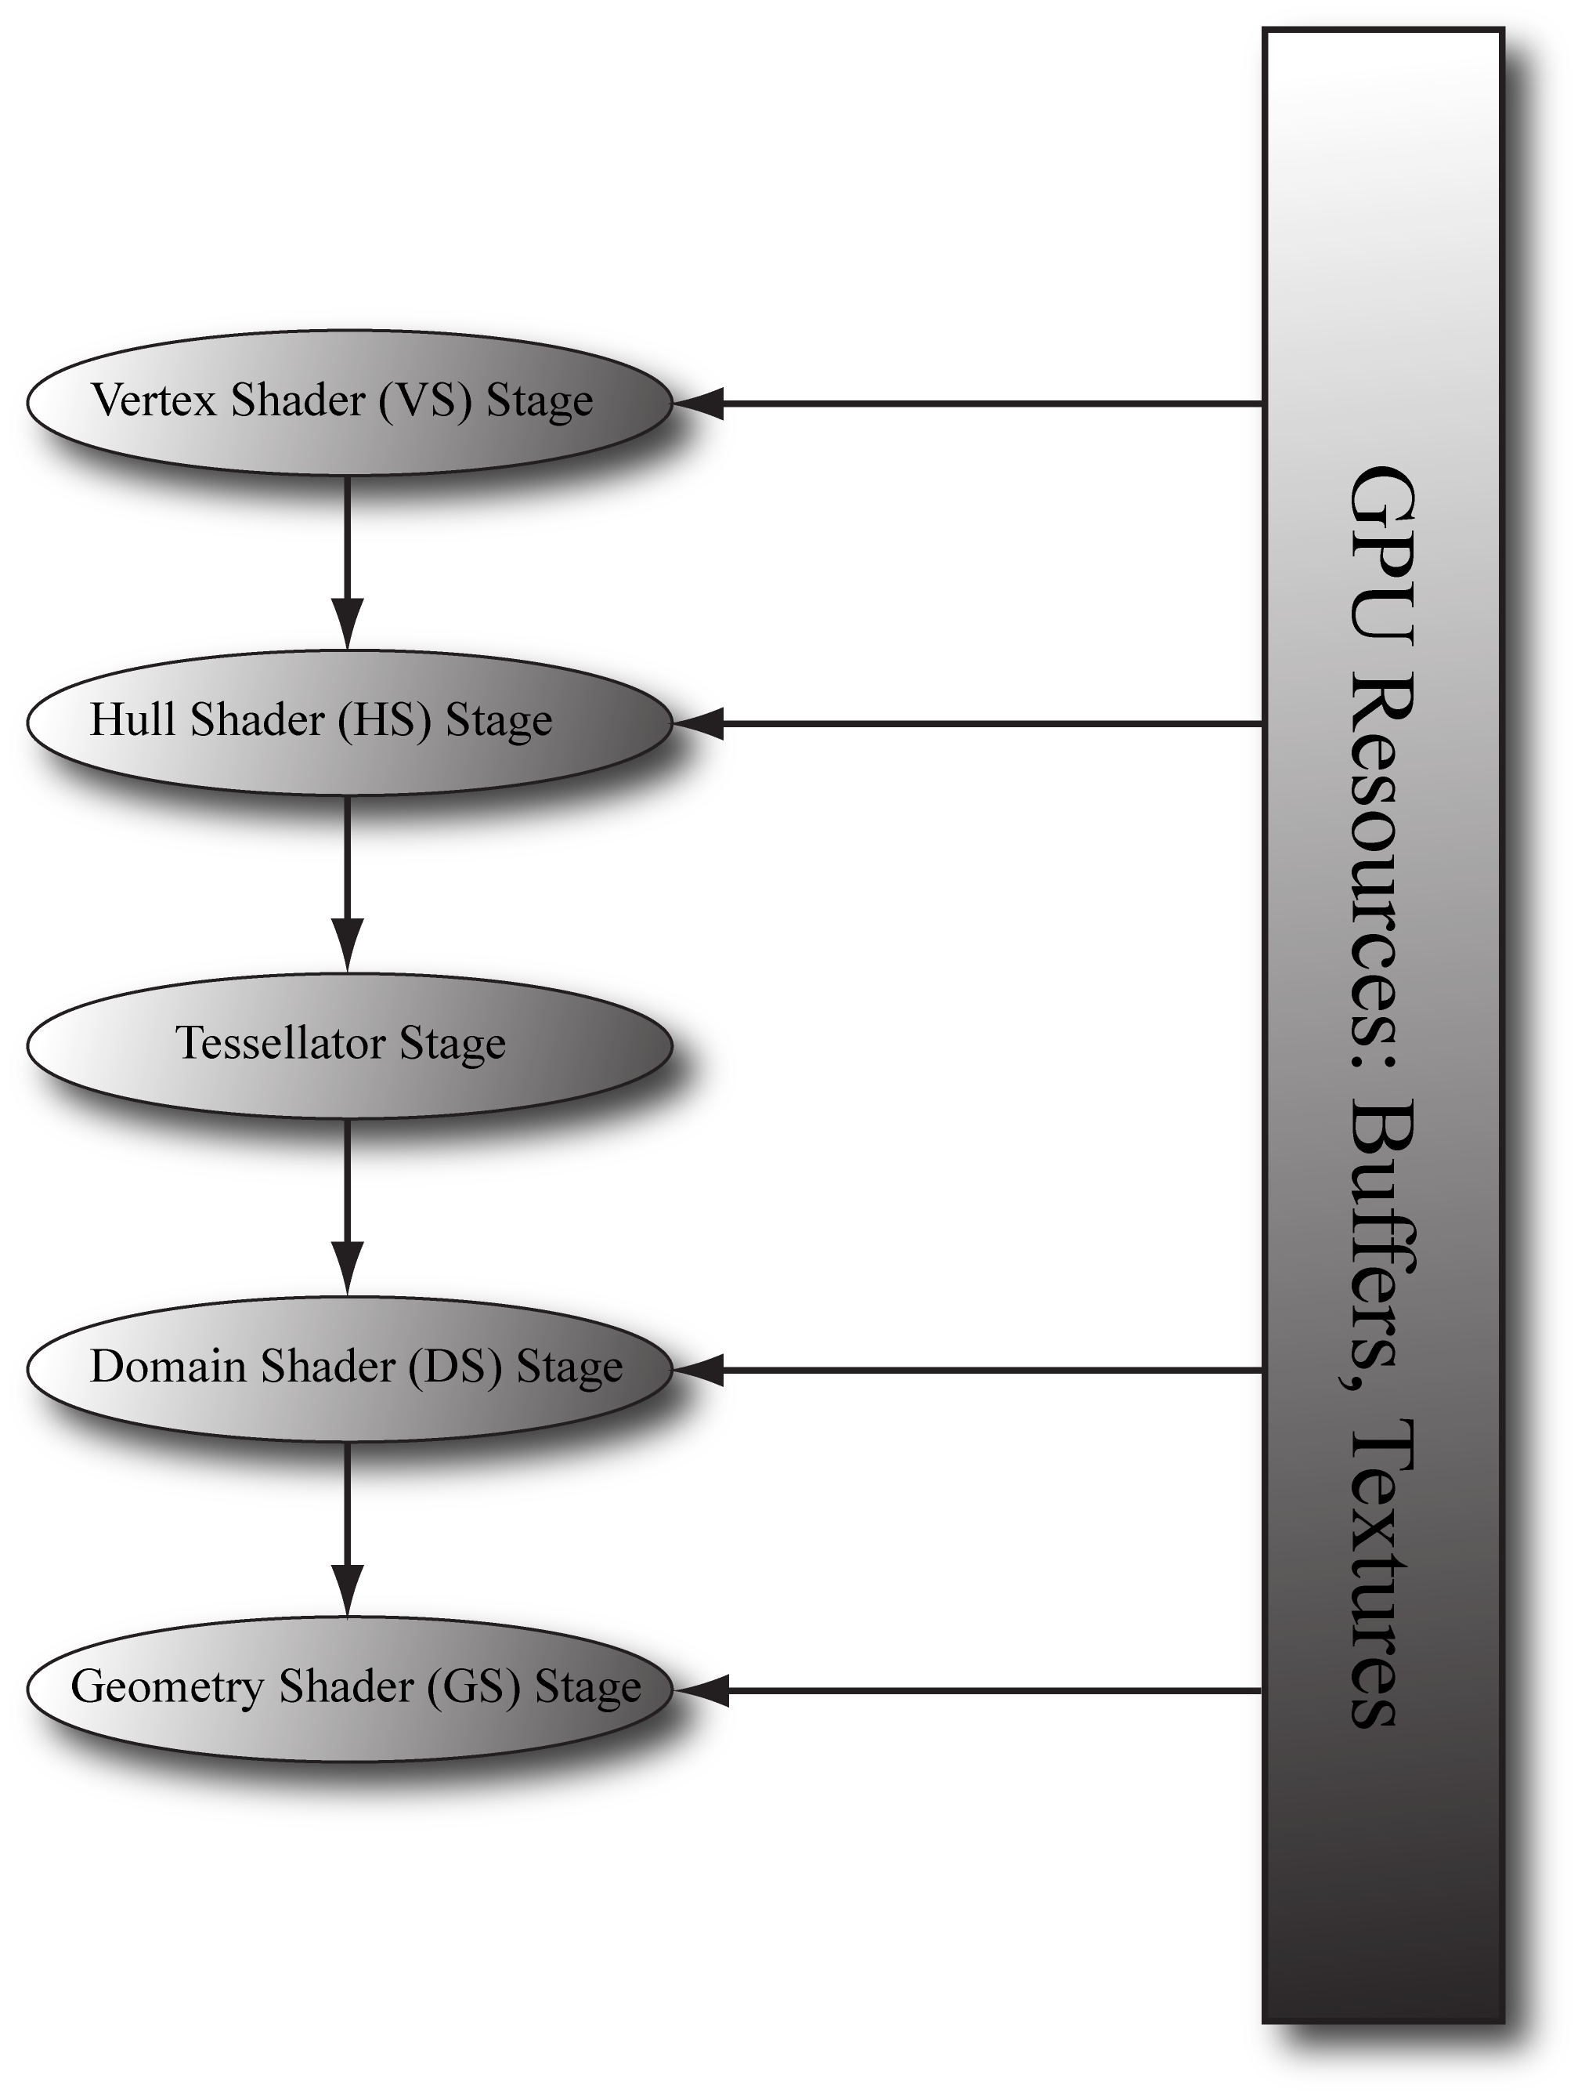
Tessellation Stage
렌더링 파이프라인에 기하구조의 테셀레이션에 관련된 세 개의 단계를 의미.
Tessellation
주어진 기하구조를 더 작은 삼각형으로 분할하고, 분할로 생긴 새 정점들의 위치를 어떤 방식으로든 조정하는 것. 이는 시에 세부사항을 추가하기 위함.
정점 셰이더
Tessellation 사용 이유
GPU 상의 동적 LOD
효율적인 물리 및 애니메이션 제작
메모리 절약
기하 셰이더

Slide 3
목표
테셀레이션에 쓰이는 여러 종류의 패치 기본도형 파악
각 테셀레이션 단계가 무슨 일을 하고 무엇을 입력, 출력하는지 이해
덮개 셰이더 프로그램과 영역 셰이더 프로그램을 작성해서 기하구조를 테셀레이션하는 방법을 배움
테셀레이션 사용 여부를 결정하는 여러 전략과 하드웨어 테셀레이션에 관련된 성능 고려사항들에 익숙해진다.
베지에 곡선 및 곡면에 깔린 수학과 그것들을 테셀레이션 단계들에서 구현하는 방법을 배운다.

Slide 4
1. Tessellation 기본도형 위상구조
▶ 응용 프로그램은 입력 조립기 단계에 삼각형들을 제출하지 않음.
▶ 일단의 제어점(control point)들로 이뤄진 패치들을 입력 조립기에 제출
▶ 제어점이 최소 1 ~ 32개인 패치를 지원
※ PrimitiveTopologyType 을 D3D12_PRIMITIVE_TOPOLOGY_TYPE_PATCH로 설정해야 함.
▶ 테셀레이션이 활성화되면 정점 셰이더는 ‘제어점을 위한 정점 셰이더’로 작용.
Notes:
조명 사용시 정점 색상을 직접 지정하지 않는다.
표면의 재질들과 표면에 비출 빛들을 지정하고 조명 방정식을 적용해서 정점 색상이 결정되게함.
결론 적으로 물체의 색이 훨씬 더 사실적으로 나타남.
재질의 속성 예 : 표면이 반사, 흡수하는 빛의 색상, 표면 아래 재질의 굴절률, 투명도 등..

Slide 5
2. Hull Shader
▶ Tessellation의 가장 첫 단계
상수 덮개 셰이더와 제어점 덮개 셰이더로 구성.
1) 상수 덮개 셰이더 (Constant hull shader)
▶ 패치마다 실행되는 셰이더 함수.
▶ 패치 제어점들을 받고 메시의 소위 테셀레이션 계수(tessellation factor)들을 출력
※ 테셀레이션 계수 (tessellation factor) - 덮개 셰이더 단계 다음에 있는 테셀레이션 단계가 주어진 패치를 얼마나 세분할 것인지 결정.
Notes:
조명 사용시 정점 색상을 직접 지정하지 않는다.
표면의 재질들과 표면에 비출 빛들을 지정하고 조명 방정식을 적용해서 정점 색상이 결정되게함.
결론 적으로 물체의 색이 훨씬 더 사실적으로 나타남.
재질의 속성 예 : 표면이 반사, 흡수하는 빛의 색상, 표면 아래 재질의 굴절률, 투명도 등..

Slide 6
▶ Tessellation factor
SV_tessFactor 는 각 변에 대한 tessellation 정도를 제어하는 변 테셀레이션 계수
SV_InsideTessFactor 는 내부의 tessellation 정도를 제어하는 내부 테셀레이션 계수
※ DirectX 11급 하드웨어에서 임의의 테셀레이션 계수에 설정할 수 있는 최대값은 64
struct PatchTess{
float EdgeTess[4] : SV_TessFactor;
float InsideTess[2] : SV_InsideTessFactor;
//패치에 따라서는 추가적 필드를 둘 수도 있음
};
PatchTess ConstantHS(InputPatch<VertexOut, 4> patch, uint patchID : SV_PrimitiveID){
PatchTess pt;
pt.EdgeTess[0] = 3;
pt.EdgeTess[1] = 3;
pt.EdgeTess[2] = 3;
pt.EdgeTess[3] = 3;
pt.InsideTess[0] = 3;
pt.InsideTess[1] = 3;
return pt;
}
▶ 한 패치의 모든 제어점을 받음.
▶ 제어점들이 VS를 거쳐 CHS에 공급.
▶ 제어점 형식은 VS의 출력 형식 VertexOut으로 결정됨
▶ 패치의 제어점이 4개
▶ SV_PrimitiveID 의미소를 통해 패치 ID도 넘김
▶ CHS는 반드시 Tessellation factor들을 출력해야 함.
Notes:
조명 사용시 정점 색상을 직접 지정하지 않는다.
표면의 재질들과 표면에 비출 빛들을 지정하고 조명 방정식을 적용해서 정점 색상이 결정되게함.
결론 적으로 물체의 색이 훨씬 더 사실적으로 나타남.
재질의 속성 예 : 표면이 반사, 흡수하는 빛의 색상, 표면 아래 재질의 굴절률, 투명도 등..

Slide 7
Tessellation 정도를 결정하는 측정치
카메라와의 거리
화면 영역 포괄도
물체가 화면의 픽셀들을 몇 개나 덮을 것인지 추정하여, 그 개수가 작으면 저다각형 버전을 렌더링하고, 물체의 화면 영역 포괄도(screen area coverage)가 커짐에 테셀레이션 정도도 높여 렌더링한다.
3. 방향
물체의 윤곽선을 이루는 삼각형들을 다른 삼각형들보다 더 세분한다.
표면 거칠기
거칠수록 세부사항이 많아서 테셀레이션 정도를 높일 필요가 있다.
Notes:
조명 사용시 정점 색상을 직접 지정하지 않는다.
표면의 재질들과 표면에 비출 빛들을 지정하고 조명 방정식을 적용해서 정점 색상이 결정되게함.
결론 적으로 물체의 색이 훨씬 더 사실적으로 나타남.
재질의 속성 예 : 표면이 반사, 흡수하는 빛의 색상, 표면 아래 재질의 굴절률, 투명도 등..

Slide 8
2) 제어점 덮개 셰이더 (Control point hull shader)
▶ 일단의 제어점들을 받아서 일단 제어점들을 출력.
▶ CPHS 함수는 출력할 제어점마다 한 번씩 호출.
※ HS 의 용도 중 하나는 표면의 표현을 변경하는 것.
▶ N-patches scheme(N-패치 방안) or PN triangle scheme(PN 삼각형 방안) 전략은 그래픽 자산(asset) 파이프라인을 수정하지 않고 기존 삼각형 메시를 그대로 테셀레이션에 사용할 수 있다는 점에서 편리.
Notes:
조명 사용시 정점 색상을 직접 지정하지 않는다.
표면의 재질들과 표면에 비출 빛들을 지정하고 조명 방정식을 적용해서 정점 색상이 결정되게함.
결론 적으로 물체의 색이 훨씬 더 사실적으로 나타남.
재질의 속성 예 : 표면이 반사, 흡수하는 빛의 색상, 표면 아래 재질의 굴절률, 투명도 등..

Slide 9
▶ InputPatch 매개변수를 통해 패치의 모든 제어점을 입력 받음.
▶ SV_OutputControlPointID는 현재 출력할 제어점의 색인.
※ 입력 패치의 제어점 개수와 출력 제어점 개수가 반드시 일치해야 하는 것은 아님을 주의.
struct HullOut{
float3 PosL : POSITION;
};
[domain("quad")]
[partitioning("integer")]
[outputtopology("triangle_cw")]
[outputcontrolpoints(4)]
[patchconstantfunc("ConstantHS")]
[maxtessfactor(64.0f)]
HullOut HS(InputPatch<VertexOut, 4 > p,
uint i : SV_OutputControlPointID,
uint patchId : SV_PrimitiveID){
HullOut hout;
hout.PosL = p[i].PosL;
return hout;
}
▶domain : 패치 종류
▶partitioning : tessellation 세분 모드를 결정
▶ouputtopology : 세분으로 만들어지는 삼각형들의 정점 잠김 순서를 결정
▶outputcontrolpoints : 하나의 입력 패치에 대해 덮개 셰이더가 출력할 제어점 개수
▶patchconstantfunc : 상수 덮개 셰이더 함수의 이름
▶maxtessfactor : 셰이더가 사용할 tessellation factor들의 최대값을 드라이버에게 귀뜸해 주는 역할
Notes:
조명 사용시 정점 색상을 직접 지정하지 않는다.
표면의 재질들과 표면에 비출 빛들을 지정하고 조명 방정식을 적용해서 정점 색상이 결정되게함.
결론 적으로 물체의 색이 훨씬 더 사실적으로 나타남.
재질의 속성 예 : 표면이 반사, 흡수하는 빛의 색상, 표면 아래 재질의 굴절률, 투명도 등..

Slide 10
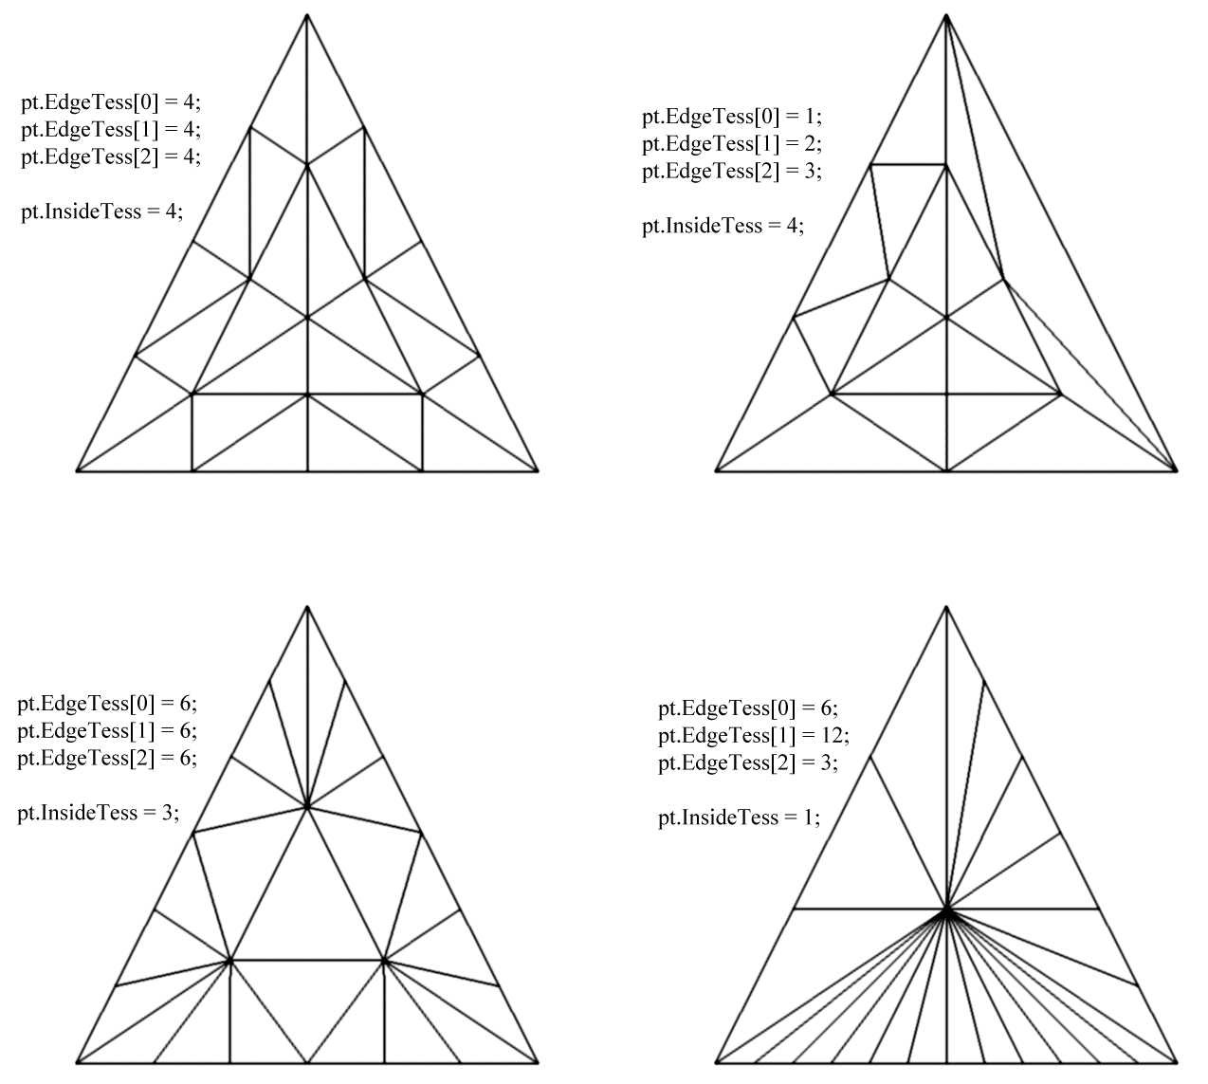
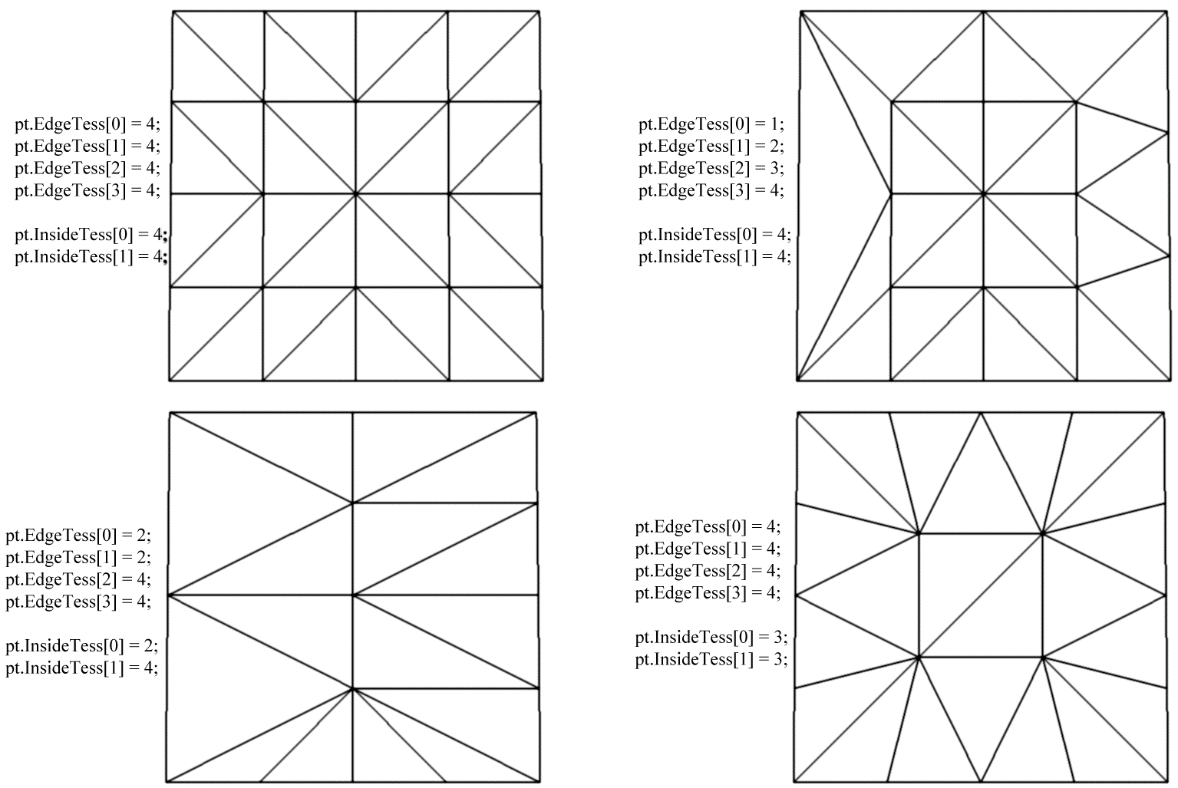
3. Tessellation Stage
▶ 응용 프로그램이 관여할 여지가 없음.
▶ CHS가 출력한 Tessellation Factor들에 기초해 패치들을 실제로 Tessellation 한다.
▶ 구체적인 작업은 전적으로 하드웨어가 제어.
변 테셀레이션 계수와 내부 테셀레이션 계수의 여러 조합에 따른 사각형 패치 세분 예.
변 테셀레이션 계수와 내부 테셀레이션 계수의 여러 조합에 따른 삼각형 패치 세분 예.
Notes:
조명 사용시 정점 색상을 직접 지정하지 않는다.
표면의 재질들과 표면에 비출 빛들을 지정하고 조명 방정식을 적용해서 정점 색상이 결정되게함.
결론 적으로 물체의 색이 훨씬 더 사실적으로 나타남.
재질의 속성 예 : 표면이 반사, 흡수하는 빛의 색상, 표면 아래 재질의 굴절률, 투명도 등..

Slide 11
1. GS Programming
GS 주 함수 앞에 다음과 같은 구문으로 최대 정점 개수 특성(attribute)을 지정해 줘야 함.
N은 GS가 한 번의 실행에서 출력하는 정점 개수의 최댓값
기본도형을 정의하는 정점들의 배열
[maxvertexcount(N)]
Void ShaderName(
PrimitiveType InputVertexType InputName [NumElements],
inout StreamOutputObject<OutputVertexType> OutputName)
{
//… GS 함수 본문
}
출력 매개변수 앞엔 inout 수정자를 붙임.
출력 매개변수는 항상 스트림 형식.
스트림 형식들은 템플릿 형식이고, 템플릿 인수는 출력 정점의 정점 형식을 지정하는데 쓰임.
Ex) GS는 최대 N개의 정점을 출력이고 입력 기본도형은 PrimitiveType 이며, 출력 기본 도형은 Stream OuputObject 형식이다.
Notes:
조명 사용시 정점 색상을 직접 지정하지 않는다.
표면의 재질들과 표면에 비출 빛들을 지정하고 조명 방정식을 적용해서 정점 색상이 결정되게함.
결론 적으로 물체의 색이 훨씬 더 사실적으로 나타남.
재질의 속성 예 : 표면이 반사, 흡수하는 빛의 색상, 표면 아래 재질의 굴절률, 투명도 등..

Slide 12
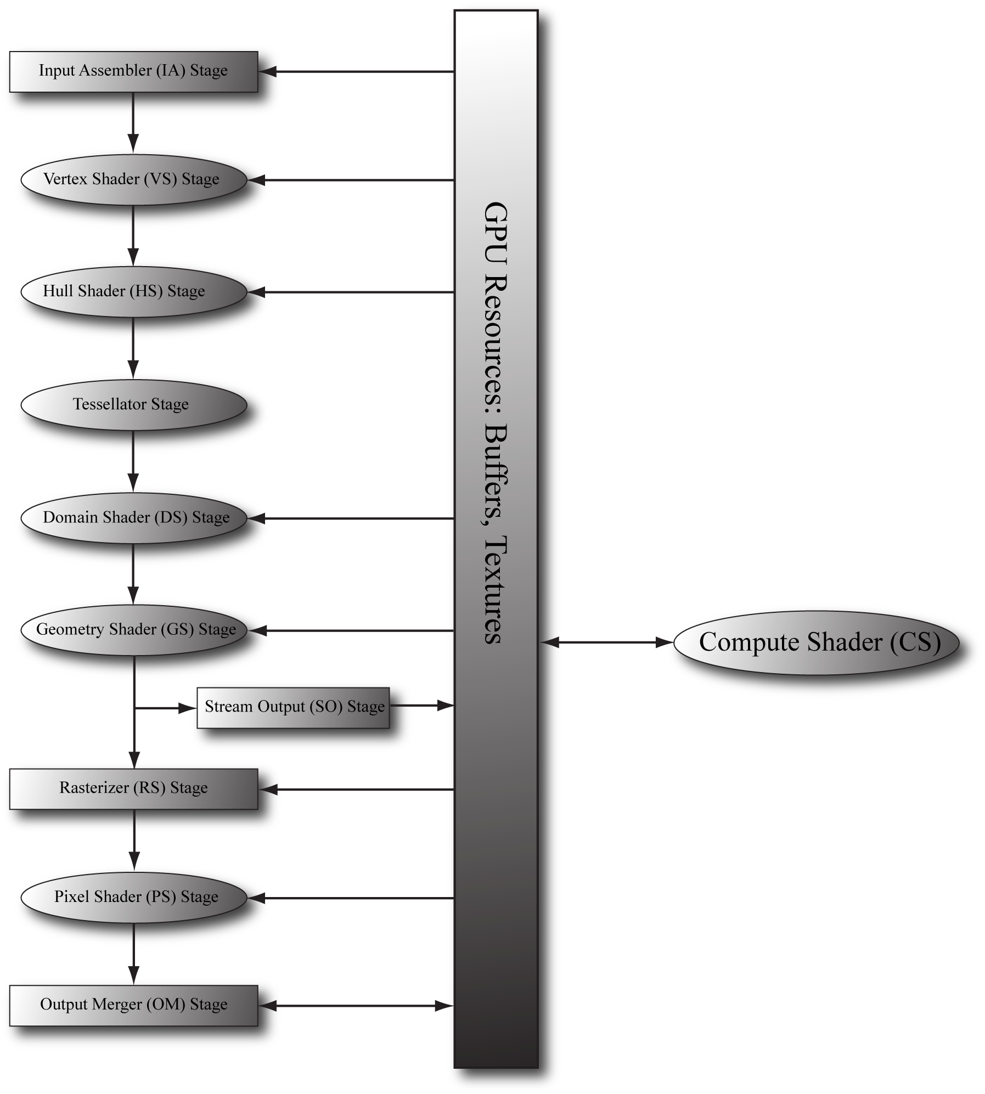
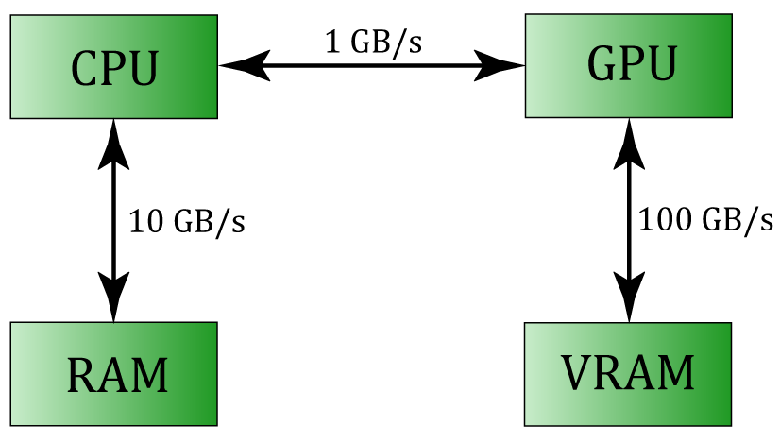
그림 1. 상대적 메모리 대역폭 속도를 나타낸 도식
그림 2. 렌더링 파이프라인과 계산 셰이더 관계
Notes:
CPU와 RAM, CPU와 GPU, GPU와 RAM, GPU와 VRAM의 상대적인 메모리 대역폭 속도를 나타낸 도식
이 수치들은 단지 대역폭들의 차이가 몇 자릿수 정도인지를 보여주기 위한 것 (CPU와 GPU사이의 메모리 전송이 병목 임을 주목)
계산 세이더는 렌더링 파이프라인의 일부가 아니라 그 옆에 존재하는 개별적인 처리 단위이다. 계산 셰이더는GPU자원을 읽고 쓸 수 있다.
계산 셰이더를 그래픽 렌더링과 함께 사용할 수도 있고, GPGPU프로그래밍에만 사용할 수도 있다.

Slide 13
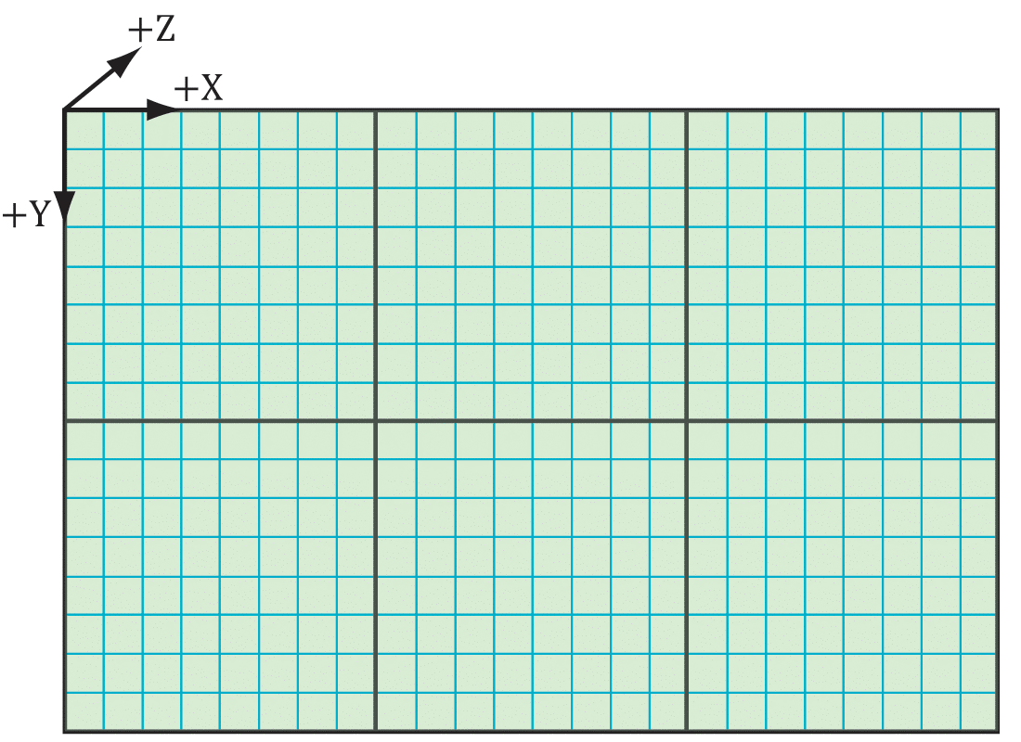
1. 스레드와 스레드 그룹
GPU프로그래밍에서는 다수의 스레드→ 스레드 그룹(thread group) -> 하나의 격자(grid)를 형성
각 스레드 그룹에는 그룹의 모든 스레드가 접근할 수 있는 공유 메모리가 주어진다
자신이 속한 그룹이 아닌 다른 그룹의 공유 메모리는 접근불가

Slide 14
1. GS Programming
GS 컴파일 방법
mShader[“treeSpriteGS”] = CompileShader(L”주소”, nullptr, “GS”, “gs_5_0”);
GS를 Byte Code로 컴파일 하는 코드.
D3D12_GRAPHICS_PIPELINE_STATE_DESC treeSpritePsoDesc = opaquePsoDesc;
….
treeSpritePsoDesc.GS =
{
reinterpret_cast<BYTE*>(mShader[“treeSpriteGS”]->GetBufferPointer()),
mShaders[“treeSpriteGS”]->GetBufferSize()
};
GS를 파이프라인 상태 객체(PSO)에 포함시켜 렌더링 파이프에 묶는 과정
Notes:
조명 사용시 정점 색상을 직접 지정하지 않는다.
표면의 재질들과 표면에 비출 빛들을 지정하고 조명 방정식을 적용해서 정점 색상이 결정되게함.
결론 적으로 물체의 색이 훨씬 더 사실적으로 나타남.
재질의 속성 예 : 표면이 반사, 흡수하는 빛의 색상, 표면 아래 재질의 굴절률, 투명도 등..

Slide 15
2. Texture Array
텍스처들을 담은 배열
자원 생성을 위한 서술 구조체에서 DepthOrArraySize 필드의 값을 원하는 배열 크기(원소 개수)를 지정
HLSL 파일에선 Texture2DArray 형식으로 표현

Slide 16
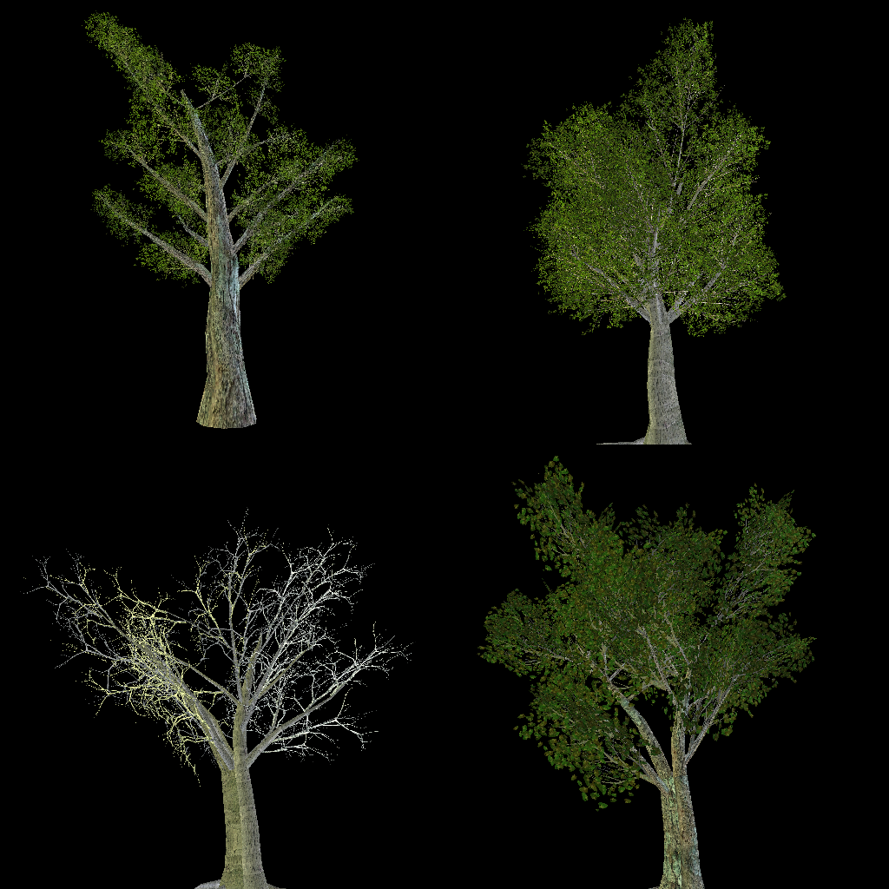
2. Texture Array
표본 추출
텍스처 배열에서 표본을 추출하는 코드
Float3 uvw = float3(pin.Tex, pin.PrimID % 4);
Float4 diffuseAlbedo = gTreeArray.Sample(gsamAnisotropicWrap, uvw) * gDiffuseAlbedo;
텍스처 배열은 한 번의 그리기 호출에서 여러 기본 도형에 서로 다른 텍스처를 입힐 수 있는 장점을 가짐.

Slide 17
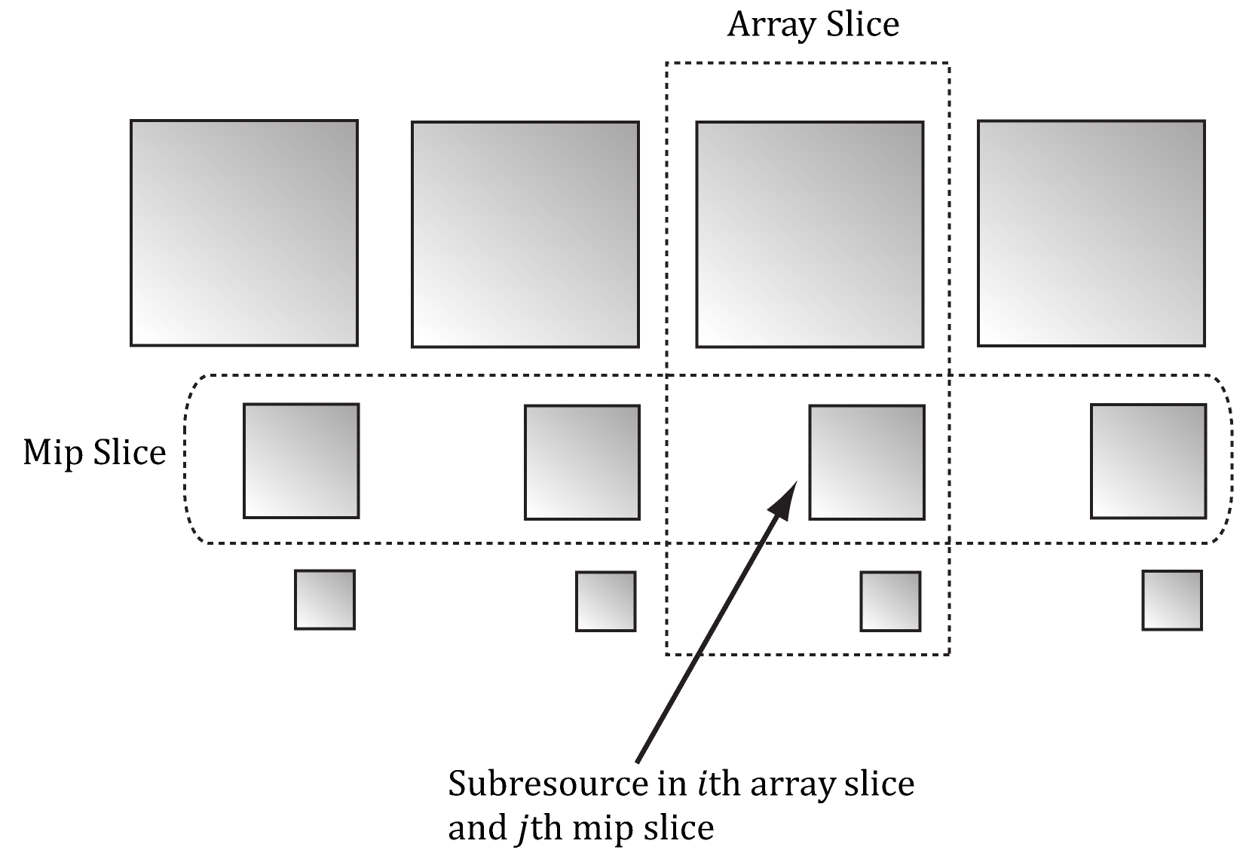
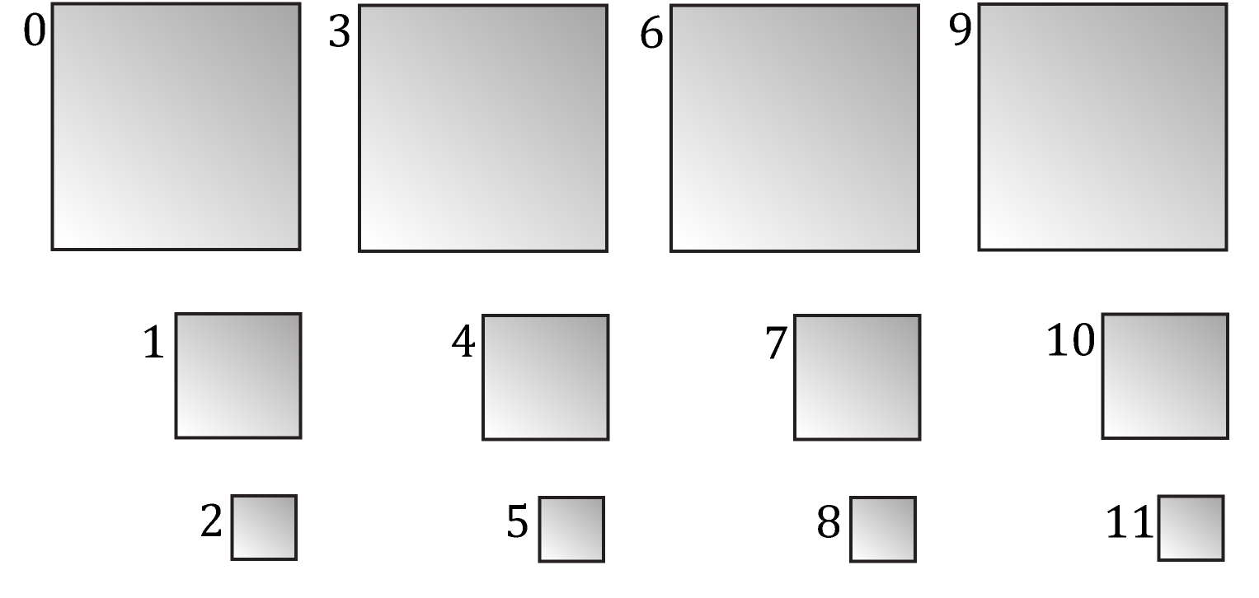
2. Texture Array
텍스처 부분 자원
Direct3D API에선 완전한 밉맵 사슬을 가진 하나의 텍스처를 배열 조각(array slice)라 하고, 텍스처 배열의 모든 텍스처의 밉맵 사슬 중 한 수준의 밉맵들 전체를 밉 조각(mip slice)라 한다.
이 텍스처 배열의 한 원소의 특정 밉맵 수준 하나를 부분 자원(subresource)이라 한다.
※ 하나의 선형적인(1차원) 색인을 이용해 특정 부분자원에 접근하는 것도 가능 (2번째 그림)

Slide 18
2. Texture Array
알파-포괄도 변환
포괄도(coverage) : 부분픽셀이 다각형에 어느 정도나 걸쳐 있는지, 또는 부분픽셀의 중심이 다각형 안에 있는지 아니면 바깥에 있는지를 나타내는 값을 의미
D3D12_BLEND_DESC의 AlphaToCoverageEnable 이 ture이면 알파-포괄도 변환이 활성화 된다(MSAA도 활성화 해야 함)
하드웨어는 PS가 돌려준 알파 값을 이용해 포괄도를 결정

Slide 19
차트를 사용한 제목 및 내용 레이아웃

Slide 20
표를 사용한 두 개의 내용 레이아웃
여기에 첫 번째 글머리 기호
여기에 두 번째 글머리 기호
여기에 세 번째 글머리 기호
클래스 | 그룹 1 | 그룹 2
클래스 1 | 82 | 95
클래스 2 | 76 | 88
클래스 3 | 84 | 90

Slide 21
SmartArt가 있는 제목 및 내용 레이아웃
1단계 제목
작업 설명
2단계 제목
작업 설명
3단계 제목
작업 설명

Slide 22
슬라이드 제목 추가 - 1

Slide 23
슬라이드 제목 추가 - 2

Slide 24
슬라이드 제목 추가 - 3

Slide 26
슬라이드 제목 추가 - 4

Slide 27
슬라이드 제목 추가 - 5

